Slide 1
Законодательные основы организации получения образования детьми с ОВЗ
Кутепова Елена Николаевна, канд.пед.наук, доцент,
зам.директора
Института изучения детства, семьи и воспитания РАО,
ст.н.сотр. Института проблем инклюзивного образования
МГППУ
Москва, 2017 год

Slide 2
Дети с ограниченными возможностями здоровья
74% новорожденных рождаются физиологически незрелыми, с проблемами здоровья.
До 86% имеют неврологическую патологию (перинатальное поражение центральной нервной системы).
Не более 10% детей дошкольного и 4% детей школьного возраста можно считать абсолютно здоровыми.
Каждый 65 новорожденный – ребёнок с расстройствами аутистического спектра (РАС)
30% детей- генетические нарушения
=======================================
Двигательное, речевое, познавательное, социальное развитие

Slide 3
Федеральный закон от 3 мая 2012 г. № 46-ФЗ
«О ратификации Конвенции о правах инвалидов»
В соответствии с Конвенцией, образование должно быть направлено на:
развитие умственных и физических способностей в самом полном объеме;
доступ инвалидов к образованию в местах своего непосредственного проживания, при котором обеспечивается разумное удовлетворение потребностей лица;
предоставление эффективных мер индивидуальной поддержки в общей системе образования, облегчающих процесс обучения;
Статья 24. ….государство обязано обеспечить равный доступ для всех детей с инвалидностью к образованию, и это должно происходить путем обеспечения инклюзивности системы образования.

Slide 4
Национальная стратегия действий в интересах детей на 2012 - 2017 годы (утв. Указом Президента РФ от 1 июня 2012 г. № 761)
III. Доступность качественного обучения и воспитания, культурное развитие и информационная безопасность детей
Для повышения доступности дошкольного образования для населения необходимо развитие всех форм дошкольного образования, таких как семейный детский сад, служба ранней помощи, лекотека, центры игровой поддержки ребенка и других, а также развитие негосударственного сектора.
Приоритетом в данной сфере является повышение качества дошкольного образования в целях обеспечения равных стартовых возможностей для обучения детей в начальной школе. На этапе дошкольного образования очень важны организация психолого-педагогической поддержки семьи и повышение компетентности родителей в вопросах воспитания и развития ребенка.

Slide 5
Национальная стратегия действий в интересах детей на 2012 - 2017 годы
(утв. Указом Президента РФ от 1 июня 2012 г. № 761)
Предусматривает меры:
Нормативно-правового регулирования порядка финансирования расходов, необходимых для адресной поддержки инклюзивного обучения и социального обеспечения детей-инвалидов и детей с ограниченными возможностями здоровья.
Внедрения эффективного механизма борьбы с дискриминацией в сфере образования для детей-инвалидов и детей с ограниченными возможностями здоровья в случае нарушения их права на инклюзивное образование.
По пересмотру критериев установления инвалидности для детей.

Slide 6
Национальная стратегия действий в интересах детей на 2012 - 2017годы (утв. Указом Президента РФ от 1 июня 2012 г. №761)
4. Меры, направленные на государственную поддержку детей-инвалидов и детей с ограниченными возможностями здоровья
Создание единой системы служб ранней помощи для детей-инвалидов и детей с ограниченными возможностями здоровья, включающей медицинскую, реабилитационную, коррекционно-педагогическую помощь ребенку, социально-психологическую и консультативную помощь родителям; обеспечение преемственности ранней помощи и помощи в дошкольном возрасте, развития инклюзивного дошкольного образования, организации комплексной подготовки ребенка-инвалида и ребенка с ограниченными возможностями здоровья к обучению в школе.
Законодательное закрепление обеспечения равного доступа детей-инвалидов и детей с ограниченными возможностями здоровья к качественному образованию всех уровней, гарантированной реализации их права на инклюзивное образование по месту жительства, а также соблюдения права родителей на выбор образовательного учреждения и формы обучения для ребенка.

Slide 7
Право на образование
Статья 18 Федерального закона от 24 ноября 1995 г. № 181-ФЗ «О социальной защите инвалидов в Российской Федерации»
Образовательные учреждения совместно с органами социальной защиты населения, органами здравоохранения обеспечивают дошкольное, внешкольное воспитание и образование детей-инвалидов, получение
инвалидами среднего общего образования, среднего профессионального и высшего профессионального образования в соответствии с индивидуальной программой реабилитации (ИПР).

Slide 8
Федеральный закон от 29.12.2012 N 273-ФЗ
(ред. от 23.07.2013) «Об образовании в Российской Федерации»
Статья 2. Основные понятия, используемые в настоящем Федеральном законе
4) уровень образования - завершенный цикл образования, характеризующийся определенной единой совокупностью требований;
6) федеральный государственный образовательный стандарт - совокупность обязательных требований к образованию определенного уровня…..;
9) образовательная программа - комплекс основных характеристик образования (объем, содержание, планируемые результаты), организационно-педагогических условий и в случаях, предусмотренных настоящим Федеральным законом, форм аттестации, который представлен в виде учебного плана, календарного учебного графика, рабочих программ учебных предметов, курсов, дисциплин (модулей), иных компонентов, а также оценочных и методических материалов;
10) примерная основная образовательная программа - учебно-методическая документация (примерный учебный план, примерный календарный учебный график, примерные рабочие программы учебных предметов, курсов, дисциплин (модулей), иных компонентов), определяющая рекомендуемые объем и содержание образования определенного уровня и (или) определенной направленности, планируемые результаты освоения образовательной программы, примерные условия образовательной деятельности, включая примерные расчеты нормативных затрат оказания государственных услуг по реализации образовательной программы;

Slide 9
Статья 11. Федеральные государственные образовательные стандарты и федеральные государственные требования. Образовательные стандарты
1. Федеральные государственные образовательные стандарты и федеральные государственные требования обеспечивают:
1) единство образовательного пространства Российской Федерации;
2) преемственность основных образовательных программ;
3) вариативность содержания образовательных программ соответствующего уровня образования, возможность формирования образовательных программ различных уровня сложности и направленности с учетом образовательных потребностей и способностей обучающихся;
3. Федеральные государственные образовательные стандарты включают в себя требования к:
1) структуре основных образовательных программ (в том числе соотношению обязательной части основной образовательной программы и части, формируемой участниками образовательных отношений) и их объему;
2) условиям реализации основных образовательных программ, в том числе кадровым, финансовым, материально-техническим и иным условиям;
3) результатам освоения основных образовательных программ.

Slide 10
Статья 12. Образовательные программы
1. Образовательные программы определяют содержание образования.
3. К основным образовательным программам относятся:
основные общеобразовательные программы - образовательные программы дошкольного образования, образовательные программы начального общего образования, образовательные программы основного общего образования, образовательные программы среднего общего образования;
5. Образовательные программы самостоятельно разрабатываются и утверждаются организацией, осуществляющей образовательную деятельность, если настоящим Федеральным законом не установлено иное.
9. Примерные основные образовательные программы разрабатываются с учетом их уровня и направленности на основе федеральных государственных образовательных стандартов, если иное не установлено настоящим Федеральным законом.

Slide 11
Статья 11. Федеральные государственные образовательные стандарты и федеральные государственные требования. Образовательные стандарты
4. Федеральными государственными образовательными стандартами устанавливаются сроки получения общего образования (ФГОС ДО, НОО и ООО – дети с ОВЗ +1 год)
5. Федеральные государственные образовательные стандарты общего образования разрабатываются по уровням образования
6. В целях обеспечения реализации права на образование обучающихся с ограниченными возможностями здоровья устанавливаются федеральные государственные образовательные стандарты образования указанных лиц или включаются в федеральные государственные образовательные стандарты специальные требования – ФГОС основного общего образования и ФГОС среднего общего образования.

Slide 12
Федеральный закон от 29.12.2012 N 273-ФЗ
(ред. от 23.07.2013)
"Об образовании в Российской Федерации"
обучающийся с ограниченными возможностями здоровья - физическое лицо, имеющее недостатки в физическом и (или) психологическом развитии, подтвержденные психолого-медико-педагогической комиссией и препятствующие получению образования без создания специальных условий
индивидуальный учебный план - учебный план, обеспечивающий освоение образовательной программы на основе индивидуализации ее содержания с учетом особенностей и образовательных потребностей конкретного обучающегося;

Slide 13
Положение о психолого-медико-педагогической комиссии Москва
(Утверждено Приказом Министерства образования и науки Российской Федерации от 20 сентября 2013 г. N 1082 г. )
2. Комиссия создается в целях своевременного выявления детей с особенностями в физическом и (или) психическом развитии и (или) отклонениями в поведении, проведения их комплексного психолого-медико-педагогического обследования и подготовки по результатам обследования рекомендаций по оказанию им психолого-медико-педагогической помощи и организации их обучения и воспитания, а также подтверждения, уточнения или изменения ранее данных рекомендаций.

Slide 14
II. Основные направления деятельности и права комиссии
а) проведение обследования детей в возрасте от 0 до 18 лет в целях своевременного выявления особенностей в физическом и (или) психическом развитии и (или) отклонений в поведении детей;
б) подготовка по результатам обследования рекомендаций по оказанию детям психолого-медико-педагогической помощи и организации их обучения и воспитания, подтверждение, уточнение или изменение ранее данных комиссией рекомендаций;
в) оказание консультативной помощи родителям (законным представителям) детей, работникам образовательных организаций, организаций, осуществляющих социальное обслуживание, медицинских организаций, других организаций по вопросам воспитания, обучения и коррекции нарушений развития детей с ограниченными возможностями здоровья и (или) девиантным (общественно опасным) поведением;

Slide 15
II. Основные направления деятельности и права комиссии
21. В заключении комиссии, заполненном на бланке, указываются:
обоснованные выводы о наличии либо отсутствии у ребенка особенностей в физическом и (или) психическом развитии и (или) отклонений в поведении и наличии либо отсутствии необходимости создания условий для получения ребенком образования, коррекции нарушений развития и социальной адаптации на основе специальных педагогических подходов;
рекомендации по определению формы получения образования, образовательной программы, которую ребенок может освоить, форм и методов психолого-медико-педагогической помощи, созданию специальных условий для получения образования.

Slide 16
Федеральный закон от 29.12.2012 N 273-ФЗ
(ред. от 23.07.2013)
"Об образовании в Российской Федерации"
инклюзивное образование - обеспечение равного доступа к образованию для всех обучающихся с учетом разнообразия особых образовательных потребностей и индивидуальных возможностей;
адаптированная образовательная программа - образовательная программа, адаптированная для обучения лиц с ограниченными возможностями здоровья с учетом особенностей их психофизического развития, индивидуальных возможностей и при необходимости обеспечивающая коррекцию нарушений развития и социальную адаптацию указанных лиц;

Slide 17
Статья 79. Организация получения образования обучающимися с ограниченными возможностями здоровья
5. Отдельные организации, осуществляющие образовательную деятельность по адаптированным основным общеобразовательным программам, создаются органами государственной власти субъектов Российской Федерации для глухих, слабослышащих, позднооглохших, слепых, слабовидящих, с тяжелыми нарушениями речи, с нарушениями опорно-двигательного аппарата, с задержкой психического развития, с умственной отсталостью, с расстройствами аутистического спектра, со сложными дефектами и других обучающихся с ограниченными возможностями здоровья.
8. Профессиональное обучение и профессиональное образование обучающихся с ограниченными возможностями здоровья осуществляются на основе образовательных программ, адаптированных при необходимости для обучения указанных обучающихся.

Slide 18
Статья 34. Основные права обучающихся и меры их социальной поддержки и стимулирования
1. Обучающимся предоставляются академические права на:
…2) предоставление условий для обучения с учетом особенностей их психофизического развития и состояния здоровья, в том числе получение социально-педагогической и психологической помощи, бесплатной психолого-медико-педагогической коррекции;
3) обучение по индивидуальному учебному плану, в том числе ускоренное обучение, в пределах осваиваемой образовательной программы в порядке, установленном локальными нормативными актами;

Slide 19
Статья 44. Права, обязанности и ответственность в сфере образования родителей (законных представителей) несовершеннолетних обучающихся
3. Родители (законные представители) несовершеннолетних обучающихся имеют право:
…..8) присутствовать при обследовании детей психолого-медико-педагогической комиссией, обсуждении результатов обследования и рекомендаций, полученных по результатам обследования, высказывать свое мнение относительно предлагаемых условий для организации обучения и воспитания детей.
4. Родители (законные представители) несовершеннолетних обучающихся обязаны:
1) обеспечить получение детьми общего образования;

Slide 20
Статья 48. Обязанности и ответственность педагогических работников
1. Педагогические работники обязаны:
6) учитывать особенности психофизического развития обучающихся и состояние их здоровья, соблюдать специальные условия, необходимые для получения образования лицами с ограниченными возможностями здоровья, взаимодействовать при необходимости с медицинскими организациями.

Slide 21
Статья 55. Общие требования к приему на обучение в организацию, осуществляющую образовательную деятельность
Дети с ограниченными возможностями здоровья принимаются на обучение по адаптированной основной общеобразовательной программе только с согласия родителей (законных представителей) и на основании рекомендаций психолого-медико-педагогической комиссии.

Slide 22
Статья 58. Промежуточная аттестация обучающихся
2. Неудовлетворительные результаты промежуточной аттестации по одному или нескольким учебным предметам, курсам, дисциплинам (модулям) образовательной программы или непрохождение промежуточной аттестации при отсутствии уважительных причин признаются академической задолженностью.
8. Обучающиеся, не прошедшие промежуточной аттестации по уважительным причинам или имеющие академическую задолженность, переводятся в следующий класс или на следующий курс условно.
9. Обучающиеся в образовательной организации по образовательным программам начального общего, основного общего и среднего общего образования, не ликвидировавшие в установленные сроки академической задолженности с момента ее образования, по усмотрению их родителей (законных представителей) оставляются на повторное обучение, переводятся на обучение по адаптированным образовательным программам в соответствии с рекомендациями психолого-медико-педагогической комиссии либо на обучение по индивидуальному учебному плану.

Slide 23
Статья 59. Итоговая аттестация
6. К государственной итоговой аттестации допускается обучающийся, не имеющий академической задолженности и в полном объеме выполнивший учебный план или индивидуальный учебный план, если иное не установлено порядком проведения государственной итоговой аттестации по соответствующим образовательным программам.
7. Обучающиеся, не прошедшие государственной итоговой аттестации или получившие на государственной итоговой аттестации неудовлетворительные результаты, вправе пройти государственную итоговую аттестацию в сроки, определяемые порядком проведения государственной итоговой аттестации по соответствующим образовательным программам.

Slide 24
Статья 60. Документы об образовании и (или) о квалификации. Документы об обучении
13. Лицам с ограниченными возможностями здоровья (с различными формами умственной отсталости), не имеющим основного общего и среднего общего образования и обучавшимся по адаптированным основным общеобразовательным программам, выдается свидетельство об обучении по образцу и в порядке, которые устанавливаются федеральным органом исполнительной власти, осуществляющим функции по выработке государственной политики и нормативно-правовому регулированию в сфере образования.

Slide 25
Статья 79. Организация получения образования обучающимися с ограниченными возможностями здоровья
1. Содержание образования и условия организации обучения и воспитания обучающихся с ограниченными возможностями здоровья определяются адаптированной образовательной программой, а для инвалидов также в соответствии с индивидуальной программой реабилитации инвалида.
2. Общее образование обучающихся с ограниченными возможностями здоровья осуществляется в организациях, осуществляющих образовательную деятельность по адаптированным основным общеобразовательным программам. В таких организациях создаются специальные условия для получения образования указанными обучающимися.

Slide 26
Статья 79. Организация получения образования обучающимися с ограниченными возможностями здоровья
3. Под специальными условиями для получения образования обучающимися с ограниченными возможностями здоровья в настоящем Федеральном законе понимаются условия обучения, воспитания и развития таких обучающихся, включающие в себя использование специальных образовательных программ и методов обучения и воспитания, специальных учебников, учебных пособий и дидактических материалов, специальных технических средств обучения коллективного и индивидуального пользования, предоставление услуг ассистента (помощника), оказывающего обучающимся необходимую техническую помощь, проведение групповых и индивидуальных коррекционных занятий, обеспечение доступа в здания организаций, осуществляющих образовательную деятельность, и другие условия, без которых невозможно или затруднено освоение образовательных программ обучающимися с ограниченными возможностями здоровья.

Slide 27
Статья 79. Организация получения образования обучающимися с ограниченными возможностями здоровья
11. При получении образования обучающимся с ограниченными возможностями здоровья предоставляются бесплатно специальные учебники и учебные пособия, иная учебная литература, а также услуги сурдопереводчиков и тифлосурдопереводчиков. Указанная мера социальной поддержки является расходным обязательством субъекта Российской Федерации в отношении таких обучающихся, за исключением обучающихся за счет бюджетных ассигнований федерального бюджета. Для инвалидов, обучающихся за счет бюджетных ассигнований федерального бюджета, обеспечение этих мер социальной поддержки является расходным обязательством Российской Федерации.

Slide 28
Статья 79. Организация получения образования обучающимися с ограниченными возможностями здоровья
12. Государство в лице уполномоченных им органов государственной власти Российской Федерации и органов государственной власти субъектов Российской Федерации обеспечивает подготовку педагогических работников, владеющих специальными педагогическими подходами и методами обучения и воспитания обучающихся с ограниченными возможностями здоровья, и содействует привлечению таких работников в организации, осуществляющие образовательную деятельность.

Slide 29
Федеральный государственный образовательный стандарт дошкольного образования
(утв. приказом Министерства образования и науки РФ от 17 октября 2013 г. № 1155)
I. Общие положения
II. Требования к структуре образовательной программы дошкольного образования и ее объему. Содержание коррекционной работы и/или инклюзивного образования включается в Программу, если планируется ее освоение детьми с ограниченными возможностями здоровья.
III. Требования к условиям реализации основной образовательной программы дошкольного образования
IV. Требования к результатам освоения основной образовательной программы дошкольного образования

Slide 30
Приказ Минобрнауки РФ от 30 августа 2013 г. № 1014
«Об утверждении Порядка организации и осуществления образовательной деятельности по основным общеобразовательным программам - образовательным программам дошкольного образования»
Образовательная организация обеспечивает получение дошкольного образования, присмотр и уход за воспитанниками в возрасте от двух месяцев до прекращения образовательных отношений.
Группы могут иметь общеразвивающую, компенсирующую, оздоровительную или комбинированную направленность.
Содержание дошкольного образования и условия организации обучения и воспитания детей с ограниченными возможностями здоровья определяются адаптированной образовательной программой, а для инвалидов также в соответствии с индивидуальной программой реабилитации инвалида.
17. В образовательных организациях, осуществляющих образовательную деятельность по адаптированным образовательным программам дошкольного образования, должны быть созданы специальные условия для получения дошкольного образования детьми с ограниченными возможностями здоровья.

Slide 31
«Санитарно эпидемиологические требования к устройству, содержанию и организации режима работы дошкольных образовательных организаций»
Постановление Главного государственного санитарного врача Российской Федерации от 15 мая 2013 г. № 26
компенсирующей направленности - для осуществления квалифицированной коррекции недостатков в физическом и психическом развитии и дошкольного образования детей с ограниченными возможностями здоровья (с тяжелыми нарушениями речи, с фонетико-фонематическими нарушениями, глухих и слабослышащих, слепых и слабовидящих, с амблиопией, косоглазием, с нарушениями опор но-двигательного аппарата, с задержкой психического развития, с умственной отсталостью, с аутизмом, со сложным дефектом (сочетание двух и более недостатков в физическом и (или) психическом развитии, с иными ограниченными возможностями здоровья);
комбинированной направленности - для организации совместного воспитания и образования здоровых детей и детей с ограниченными возможностями здоровья;
оздоровительной направленности - для детей с туберкулезной интоксикацией, часто болеющих детей и других категорий детей, которым необходим комплекс специальных оздоровительных мероприятий.

Slide 32
«Санитарно эпидемиологические требования к устройству, содержанию и организации режима работы дошкольных образовательных организаций»
Постановление Главного государственного санитарного врача Российской Федерации от 15 мая 2013 г. № 26
1.8. В дошкольную организацию принимаются дети в возрасте от 2 месяцев до 7 лет. Подбор контингента разновозрастной (смешанной) группы должен учитывать возможность организации в ней режима дня, соответствующего анатомо-физиологическим особенностям каждой возрастной группы.
1.9. Количество детей в группах дошкольной образовательной организации общеразвивающей направленности определяется исходя из расчета площади групповой (игровой) комнаты - для групп раннего возраста (до 3 лет) не менее 2,5 метра квадратного на 1 ребенка и для дошкольного возраста (от 3 до 7 лет) - не менее 2,0 метра квадратного на одного ребенка, фактически находящегося в группе.

Slide 33
«Санитарно эпидемиологические требования к устройству, содержанию и организации режима работы дошкольных образовательных организаций»
Постановление Главного государственного санитарного врача Российской Федерации от 15 мая 2013 г. № 26
1.11. Рекомендуемое количество детей в группах компенсирующей направленности для детей до 3 лет и старше 3 лет, соответственно, не должно превышать:
- для детей с тяжелыми нарушениями речи - 6 и 10 детей;
- для детей с фонетико-фонематическими нарушениями речи в возрасте старше 3 лет - 12 детей;
- для глухих детей - 6 детей для обеих возрастных групп;
- для слабослышащих детей - 6 и 8 детей;
- для слепых детей - 6 детей для обеих возрастных групп;
- для слабовидящих детей, для детей с амблиопией, косоглазием - 6 и 10 детей;
- для детей с нарушениями опорно-двигательного аппарата - 6 и 8 детей;
- для детей с задержкой психического развития - 6 и 10 детей;
- для детей с умственной отсталостью легкой степени - 6 и 10 детей;
- для детей с умственной отсталостью умеренной, тяжелой в возрасте старше 3 лет - 8 детей;
- для детей с аутизмом только в возрасте старше 3 лет - 5 детей;
- для детей со сложным дефектом (имеющих сочетание 2 или более недостатков в физическом и (или) психическом развитии) - 5 детей для обеих возрастных групп;
- для детей с иными ограниченными возможностями здоровья - 10 и 15 детей.
Допускается организовывать разновозрастные (смешанные) группы детей в дошкольных образовательных организациях компенсирующей направленности с учетом возможности организации в них режима дня, соответствующего анатомо-физиологическим особенностям каждой возрастной группы.

Slide 34
«Санитарно эпидемиологические требования к устройству, содержанию и организации режима работы дошкольных образовательных организаций»
Постановление Главного государственного санитарного врача Российской Федерации от 15 мая 2013 г. № 26
1.12. В дошкольных образовательных организациях, комплектование групп комбинированной направленности, реализующих совместное образование здоровых детей и детей с ограниченными возможностями, осуществляется в соответствии с учетом особенностей психофизического развития и возможностей воспитанников.
Рекомендуемое количество детей в группах комбинированной направленности:
а) до 3 лет - не более 10 детей, в том числе не более 3 детей с ограниченными возможностями здоровья;
б) старше 3 лет:
- не более 10 детей, в том числе не более 3 глухих детей, или слепых детей, или детей с нарушениями опорно-двигательного аппарата, или детей с умственной отсталостью умеренной, тяжелой, или детей со сложным дефектом;
- не более 15 детей, в том числе не более 4 слабовидящих и (или) детей с амблиопией и (или) косоглазием, или слабослышащих детей, или детей, имеющих тяжелые нарушения речи, или детей с умственной отсталостью легкой степени;
- не более 17 детей, в том числе не более 5 детей с задержкой психического развития.

Slide 35
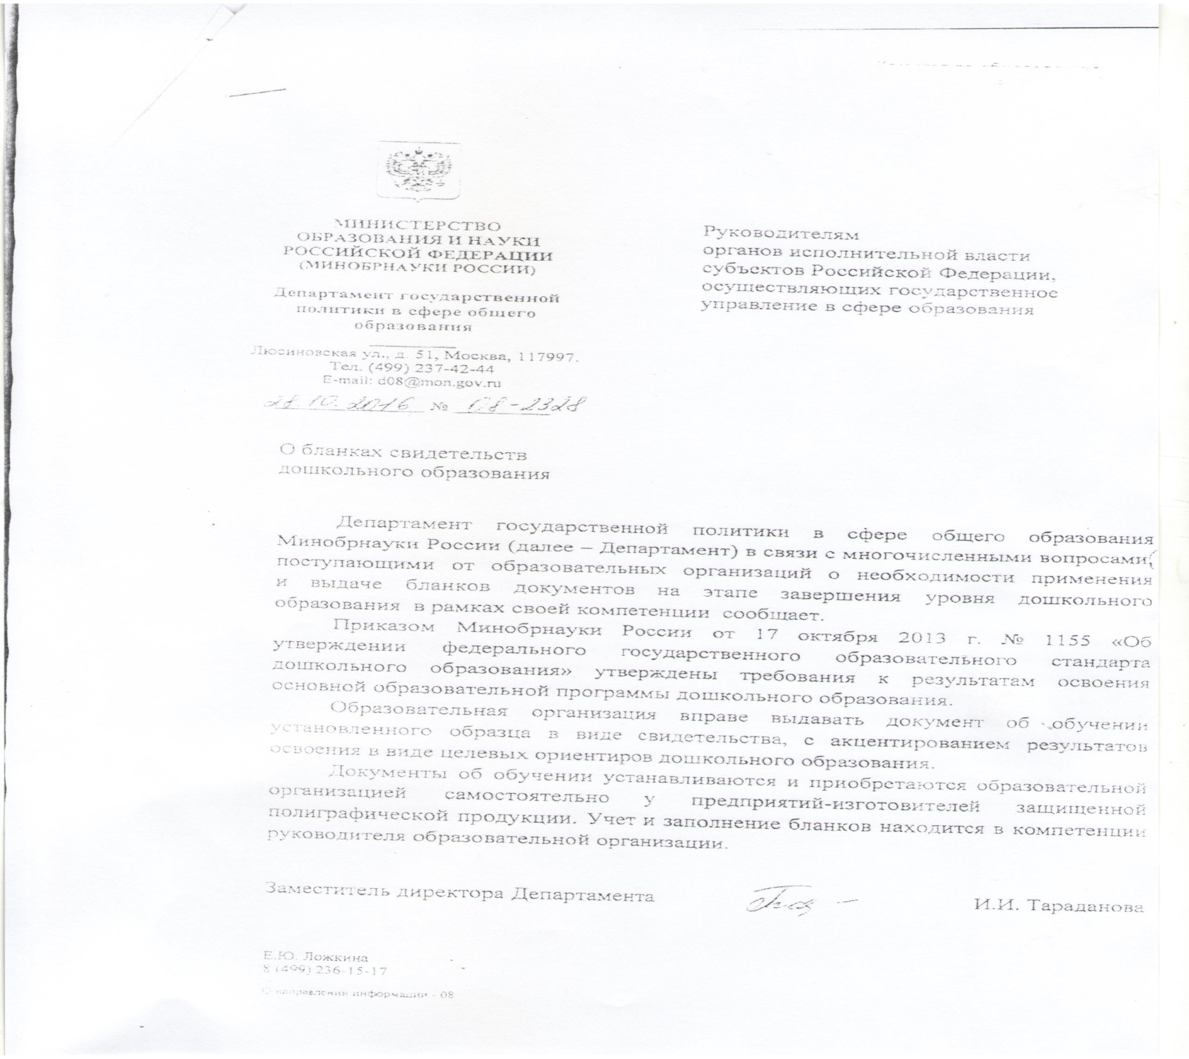

Slide 36
Дошкольная образовательная организация
Группы оздоровительной направленности
Группы компенсирующей направленности
Группы комбинированной направленности
АООП
ООП
СИПР
ООООП
АОП
АОП
Группы общеразвивающей направленности
АОП
ООП
СИПР
АОП

Slide 37
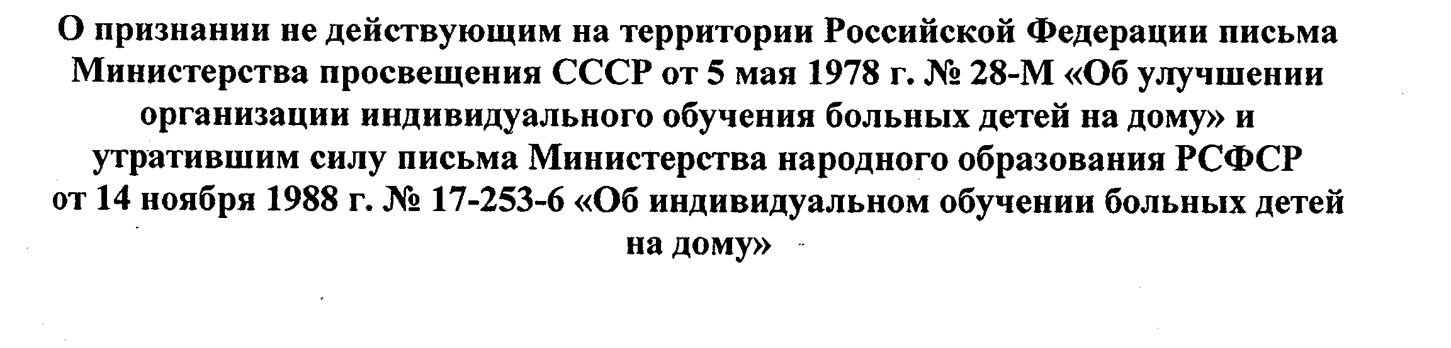
Приказ Минобрнауки от 02.09.2013г. №1035

Slide 38
ОБ УТВЕРЖДЕНИИ ПЕРЕЧНЯ
ЗАБОЛЕВАНИЙ, НАЛИЧИЕ КОТОРЫХ ДАЕТ ПРАВО НА ОБУЧЕНИЕ
ПО ОСНОВНЫМ ОБЩЕОБРАЗОВАТЕЛЬНЫМ ПРОГРАММАМ НА ДОМУ ПРИКАЗ МИНИСТЕРСТВО ЗДРАВООХРАНЕНИЯ РОССИЙСКОЙ ФЕДЕРАЦИИ от 30 июня 2016 г. N 436н
ОБ УТВЕРЖДЕНИИ ПЕРЕЧНЯ
ЗАБОЛЕВАНИЙ, НАЛИЧИЕ КОТОРЫХ ДАЕТ ПРАВО НА ОБУЧЕНИЕ
ПО ОСНОВНЫМ ОБЩЕОБРАЗОВАТЕЛЬНЫМ ПРОГРАММАМ НА ДОМУ
(Приказ Министерства здравоохранения РФ от 30 июня 2016 г. N 436н)

Slide 39
Статья 17. Формы получения образования и формы обучения
1. В Российской Федерации образование может быть получено:
1) в организациях, осуществляющих образовательную деятельность;
2) вне организаций, осуществляющих образовательную деятельность (в форме семейного образования и самообразования).
2. Обучение в организациях, осуществляющих образовательную деятельность, с учетом потребностей, возможностей личности и в зависимости от объема обязательных занятий педагогического работника с обучающимися осуществляется в очной, очно-заочной или заочной форме.
4. Допускается сочетание различных форм получения образования и форм обучения.
5. Формы получения образования и формы обучения по основной образовательной программе по каждому уровню образования … определяются соответствующими федеральными государственными образовательными стандартами, если иное не установлено настоящим Федеральным законом.

Slide 40
Статья 41. Охрана здоровья обучающихся
5. Для обучающихся, осваивающих основные общеобразовательные программы и нуждающихся в длительном лечении, создаются образовательные организации, в том числе санаторные, в которых проводятся необходимые лечебные, реабилитационные и оздоровительные мероприятия для таких обучающихся. Обучение таких детей, а также детей-инвалидов, которые по состоянию здоровья не могут посещать образовательные организации, может быть также организовано образовательными организациями на дому или в медицинских организациях. Основанием для организации обучения на дому или в медицинской организации являются заключение медицинской организации и в письменной форме обращение родителей (законных представителей).

Slide 41
Статья 41. Охрана здоровья обучающихся
6. Порядок регламентации и оформления отношений государственной и муниципальной образовательной организации и родителей (законных представителей) обучающихся, нуждающихся в длительном лечении, а также детей-инвалидов в части организации обучения по основным общеобразовательным программам на дому или в медицинских организациях определяется нормативным правовым актом уполномоченного органа государственной власти субъекта Российской Федерации.

Slide 42
Приказ ДОГМ № 281 от 18 апреля 2014
Участники образовательных отношений при организации обучения на дому – обучающиеся, родители и образовательные организации, реализующие основные общеобразовательные программы, в том числе адаптированные основные общеобразовательные программы

Slide 43
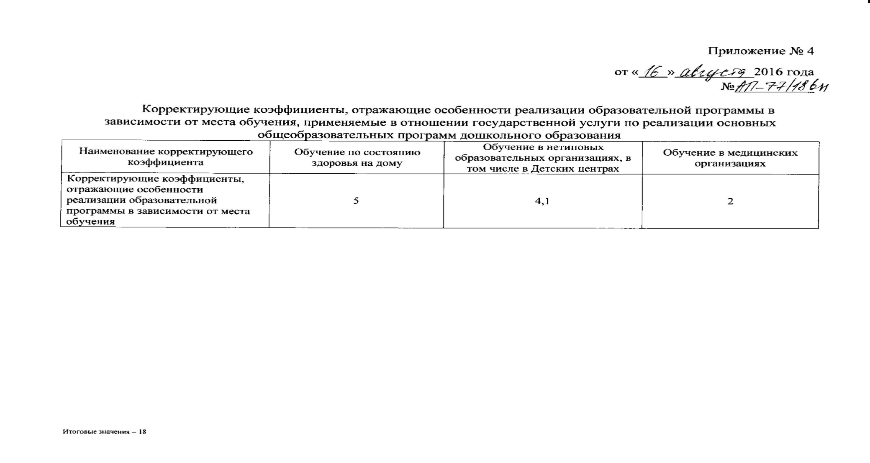
ИТОГОВЫЕ ЗНАЧЕНИЯ И ВЕЛИЧИНА СОСТАВЛЯЮЩИХ БАЗОВЫХ НОРМАТИВОВ ЗАТРАТ ПО ГОСУДАРСТВЕННЫМ УСЛУГАМ ПО РЕАЛИЗАЦИИ ОСНОВНЫХ ОБЩЕОБРАЗОВАТЕЛЬНЫХ ПРОГРАММ ДОШКОЛЬНОГО ОБРАЗОВАНИЯ И ПРИСМОТРУ И УХОДУ, ОТРАСЛЕВЫЕ И ТЕРРИТОРИАЛЬНЫЕ КОРРЕКТИРУЮЩИЕ КОЭФФИЦИЕНТЫ И ПОРЯДОК ИХ ПРИМЕНЕНИЯ НА 2017 ГОД, АП-77/18вн от 31.08.2016

Slide 44
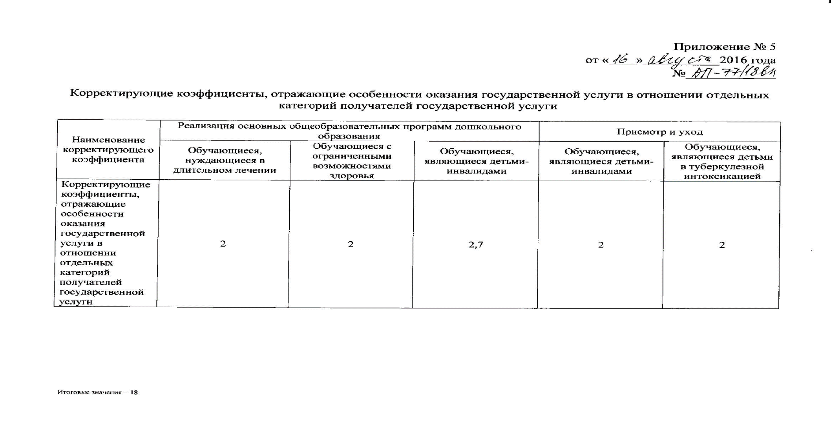
ИТОГОВЫЕ ЗНАЧЕНИЯ И ВЕЛИЧИНА СОСТАВЛЯЮЩИХ БАЗОВЫХ НОРМАТИВОВ ЗАТРАТ ПО ГОСУДАРСТВЕННЫМ УСЛУГАМ ПО РЕАЛИЗАЦИИ ОСНОВНЫХ ОБЩЕОБРАЗОВАТЕЛЬНЫХ ПРОГРАММ ДОШКОЛЬНОГО ОБРАЗОВАНИЯ И ПРИСМОТРУ И УХОДУ, ОТРАСЛЕВЫЕ И ТЕРРИТОРИАЛЬНЫЕ КОРРЕКТИРУЮЩИЕ КОЭФФИЦИЕНТЫ И ПОРЯДОК ИХ ПРИМЕНЕНИЯ НА 2017 ГОД, АП-77/18вн от 31.08.2016

Slide 45
ИТОГОВоЕ ЗНАЧЕНИе И ВЕЛИЧИНА СОСТАВЛЯЮЩИХ БАЗОВЫХ НОРМАТИВОВ ЗАТРАТ ПО ГОСУДАРСТВЕННЫМ УСЛУГАМ ПО РЕАЛИЗАЦИИ ОСНОВНЫХ ОБЩЕОБРАЗОВАТЕЛЬНЫХ ПРОГРАММ начального, основного и среднего общего ОБРАЗОВАНИЯ, ОТРАСЛЕВЫЕ И ТЕРРИТОРИАЛЬНЫЕ КОРРЕКТИРУЮЩИЕ КОЭФФИЦИЕНТЫ И ПОРЯДОК ИХ ПРИМЕНЕНИЯ НА 2017 ГОД, АП-75/18вн от 27.07 .2016
Корректирующие коэффициенты, отражающие особенности реализации образовательной программы в зависимости от места обучения:
на дому – 5, в мед.организациях – 2.
Корректирующие коэффициенты, отражающие особенности оказания гос.услуги в отношении отдельных категорий получателей гос.услуги:
ОВЗ – 2, инвалиды – 2,7; с УО – 2,7

Slide 46
Статья 15. Сетевая форма реализации образовательных программ
1. Сетевая форма реализации образовательных программ (далее - сетевая форма обеспечивает возможность освоения обучающимся образовательной программы с использованием ресурсов нескольких организаций, осуществляющих образовательную деятельность.
2. Использование сетевой формы реализации образовательных программ осуществляется на основании договора между организациями, указанными в части 1 настоящей статьи. Для организации реализации образовательных программ с использованием сетевой формы несколькими организациями, осуществляющими образовательную деятельность, такие организации также совместно разрабатывают и утверждают образовательные программы.

Slide 47
ПРИКАЗ МИНИСТЕРСТВА ОБРАЗОВАНИЯ И НАУКИ РФ ОТ 30 АВГУСТА 2013 Г. N 1015 "ОБ УТВЕРЖДЕНИИ ПОРЯДКА ОРГАНИЗАЦИИ И ОСУЩЕСТВЛЕНИЯ ОБРАЗОВАТЕЛЬНОЙ ДЕЯТЕЛЬНОСТИ ПО ОСНОВНЫМ ОБЩЕОБРАЗОВАТЕЛЬНЫМ ПРОГРАММАМ - ОБРАЗОВАТЕЛЬНЫМ ПРОГРАММАМ НАЧАЛЬНОГО ОБЩЕГО, ОСНОВНОГО ОБЩЕГО И СРЕДНЕГО ОБЩЕГО ОБРАЗОВАНИЯ"
II. Организация и осуществление образовательной деятельности
5. Обучение по индивидуальному учебному плану, в том числе ускоренное обучение, в пределах осваиваемых общеобразовательных программ осуществляется в порядке, установленном локальными нормативными актами образовательной организации.
При прохождении обучения в соответствии с индивидуальным учебным планом его продолжительность может быть изменена образовательной организацией с учетом особенностей и образовательных потребностей конкретного учащегося.
12. Общеобразовательные программы реализуются образовательной организацией как самостоятельно, так и посредством сетевых форм их реализации.

Slide 48
ПРИКАЗ МИНИСТЕРСТВА ОБРАЗОВАНИЯ И НАУКИ РФ ОТ 30 АВГУСТА 2013 Г. N 1015 "ОБ УТВЕРЖДЕНИИ ПОРЯДКА ОРГАНИЗАЦИИ И ОСУЩЕСТВЛЕНИЯ ОБРАЗОВАТЕЛЬНОЙ ДЕЯТЕЛЬНОСТИ ПО ОСНОВНЫМ ОБЩЕОБРАЗОВАТЕЛЬНЫМ ПРОГРАММАМ - ОБРАЗОВАТЕЛЬНЫМ ПРОГРАММАМ НАЧАЛЬНОГО ОБЩЕГО, ОСНОВНОГО ОБЩЕГО И СРЕДНЕГО ОБЩЕГО ОБРАЗОВАНИЯ"
III. Особенности организации образовательной деятельности для лиц с ограниченными возможностями здоровья
Содержание общего образования и условия организации обучения учащихся с ограниченными возможностями здоровья определяются адаптированной образовательной программой, а для инвалидов также в соответствии с индивидуальной программой реабилитации инвалида.
Создаются условия, в максимальной степени способствующие получению образования определенного уровня и определенной направленности, а также социальному развитию этих лиц, в том числе посредством организации инклюзивного образования лиц с ограниченными возможностями здоровья.

Slide 49
Приказ Минобрнауки России от 30.08.2013 N 1015 (ред. от 17.07.2015) "Об утверждении Порядка организации и осуществления образовательной деятельности по основным общеобразовательным программам - образовательным программам начального общего, основного общего и среднего общего образования"
32. При организации образовательной деятельности по адаптированной общеобразовательной программе создаются условия для лечебно-восстановительной работы, организации образовательной деятельности и коррекционных занятий с учетом особенностей учащихся из расчета по одной штатной единице:
учителя-дефектолога (сурдопедагога, тифлопедагога) на каждые 6 - 12 учащихся с ограниченными возможностями здоровья;
учителя-логопеда на каждые 6 - 12 учащихся с ограниченными возможностями здоровья;
педагога-психолога на каждые 20 учащихся с ограниченными возможностями здоровья;
тьютора, ассистента (помощника) на каждые 1 - 6 учащихся с ограниченными возможностями здоровья.
для учащихся с РАС на групповых занятиях кроме учителя присутствует воспитатель (тьютор), организуются индивидуальные занятия с педагогом-психологом из расчета 5 - 8 учащихся с расстройством аутистического спектра на одну ставку должности педагога-психолога.

Slide 50
Постановление Главного государственного санитарного врача РФ от 10 июля 2015 г. № 26 “Об утверждении СанПиН 2.4.2.3286-15 “Санитарно-эпидемиологические требования к условиям и организации обучения и воспитания в организациях, осуществляющих образовательную деятельность по адаптированным основным общеобразовательным программам для обучающихся с ограниченными возможностями здоровья”, вводятся в действие с 1 сентября 2016 г.
II. Требования к размещению организации для обучающихся с ОВЗ
III. Требования к оборудованию и содержанию территории
IV. Требования к зданию и оборудованию помещений
V. Требования к воздушно-тепловому режиму
VI. Требования к естественному, искусственному освещению и инсоляции
VII. Требования к водоснабжению и канализации
IX. Требования к организации питания и питьевого режима
X. Санитарно-эпидемиологические требования при организации медицинского обслуживания обучающихся с ОВЗ
XI. Требования к санитарному состоянию и содержанию помещений организации для обучающихся с ОВЗ
XII. Требования к прохождению профилактических медицинских осмотров, гигиенического воспитания и обучения, личной гигиене работников организации для обучающихся с ОВЗ

Slide 51
VIII. Требования к организации образовательной деятельности и режиму дня
8.2. Учебные занятия для обучающихся с ОВЗ организуются в первую смену по 5-ти дневной учебной неделе. Учебные занятия начинаются не ранее 8 часов.
8.3. Основная образовательная программа реализуется через организацию урочной и внеурочной деятельности. Урочная деятельность состоит из часов обязательной части и части, формируемой участниками отношений.
Реабилитационно-коррекционные мероприятия могут реализовываться как во время внеурочной деятельности так и во время урочной деятельности.
Максимальный общий объем недельной образовательной нагрузки (количество учебных занятий) от 21 до 34 часов по классам.
10 часов - внеур.деятельность

Slide 52
Категория детей с ОВЗ | Вариант 1 ФГОС НОО ОВЗ | Вариант 2 ФГОС НОО ОВЗ | Вариант 3 ФГОС НОО ОВЗ | Вариант 4 ФГОС НОО ОВЗ
Глухие дети | Max 2 ИО 1/20, 2/15 | 6 | 5 | 5
Слабослышащие дети | Max 2 ИО 1/25, 2/20 | 8/6 | 5 | Не предусмотрен
Слепые дети | Max 2 ИО 1/20, 2/15 | 9 | 7 | 5
Слабовидящие дети | Max 2 ИО 1/25, 2/20 | 12 | 9 | Не предусмотрен
Дети с речевыми нарушениями | 5/25 ИО | 12 | Не предусмотрен | Не предусмотрен
Дети с двигательными нарушениями | Max 2 ИО 1/20, 2/15 | 5 | 5 | 5
Дети с задержкой психического развития | 4/25 ИО | 12 | Не предусмотрен | Не предусмотрен
Дети с расстройствами аутистического спектра | Max 2 ИО 1/25, 2/20 | Max 2 ИО 2/12 | Max 1 ИО 1/9 | Max 1 ИО 1/5 2/5 у/о
Дети с умственной отсталостью | АООП ФГОС образования обучающихся с умственной отсталостью (интеллектуальными нарушениями)
 | Вариант 1 |  | Вариант 2

Slide 53
Федеральный государственный образовательный стандарт начального общего образования обучающихся с ограниченными возможностями здоровья от «19» декабря 2014 г. № 1598
Федеральный государственный образовательный стандарт образования обучающихся с умственной отсталостью (интеллектуальными нарушениями) от «19» декабря 2014 г. № 1599

Slide 54
Федеральный государственный образовательный стандарт образования обучающихся с умственной отсталостью (интеллектуальными нарушениями) - совокупность обязательных требований к образованию обучающихся
Федеральный государственный образовательный стандарт начального общего образования обучающихся с ограниченными возможностями здоровья - совокупность обязательных требований к начальном общему образованию обучающихся:
глухих,
слабослышащих, позднооглохших,
слепых,
слабовидящих,
с тяжелыми нарушениями речи,
с нарушениями опорно-двигательного аппарата,
с задержкой психического развития,
с расстройствами аутистического спектра

Slide 55
Стандарт является основой для:
1.7. разработки примерных АООП НОО обучающихся с ОВЗ;
разработки и реализации АООП НОО обучающихся с ОВЗ;
определения требований к условиям реализации АООП НОО, в том числе на основе индивидуального учебного плана;
определения требований к результатам освоения АООП НОО обучающимися с ОВЗ;

Slide 56
АООП НОО ОВЗ
реализуется с учетом образовательных потребностей групп или отдельных обучающихся с ОВЗ на основе специально разработанных учебных планов, в том числе индивидуальных, которые обеспечивают освоение образовательной программы на основе индивидуализации ее содержания с учетом особенностей и образовательных потребностей конкретного обучающегося.

Slide 57
2.4. Реализация АООП НОО может быть организована как совместно с другими обучающимися, так и в отдельных классах, группах или в отдельных организациях.
Учебный план включает предметные области в зависимости от вариантов АООП НОО, указанных в приложениях №№ 1-8 к настоящему Стандарту.
Количество учебных занятий по предметным областям за 4 учебных года не может составлять более 3 039 часов, за 5 учебных лет – более 3 821 часа, за 6 учебных лет – более 4 603 часов.

Slide 58
Fgosreestr.ru
ФГОС дошкольного образования | Примерная основная образовательная программа дошкольного образования
ФГОС начального общего образования ФГОС начального общего образования обучающихся с ОВЗ | Примерная основная образовательная программа начального общего образования Примерные адаптированные основные общеобразовательные программы начального общего образования для 8 категорий обучающихся с ОВЗ
ФГОС основного общего образования | Примерная основная образовательная программа основного общего образования
ФГОС среднего общего образования | Примерная основная образовательная программа среднего общего образования

Slide 59
Fgosreestr.ru
ФГОС образования обучающихся с умственной отсталостью (интеллектуальными нарушениями) | Примерная адаптированная основная общеобразовательная программа образования обучающихся с умственной отсталостью

Slide 60
Категория учащихся с ОВЗ | Варианты АООП ФГОС НОО обучающихся с ОВЗ
Глухие дети | 1.1, 1.2, 1.3, 1.4
Слабослышащие дети | 2.1, 2.2, 2.3
Слепые дети | 3.1, 3.2, 3.3, 3.4
Слабовидящие дети | 4.1, 4.2, 4.3
Дети с речевыми нарушениями | 5.1, 5.2
Дети с двигательными нарушениями | 6.1, 6.2, 6.3, 6.4
Дети с задержкой психического развития | 7.1, 7.2
Дети с расстройствами аутистического спектра | 8.1, 8.2, 8.3, 8.4
Категория учащихся с ОВЗ | ФГОС образования обучающихся с умственной отсталостью (интеллектуальными нарушениями)
Учащиеся с умственной отсталостью | Варианты 1, 2

Slide 61
Варианты АООП НОО обучающихся с ОВЗ
Вариант 1
образование обучающихся с ОВЗ образованию обучающихся, не имеющих ограничений по возможностям здоровья, в те же сроки обучения;
Вариант 2
образование обучающихся с ОВЗ образованию обучающихся, не имеющих ограничений по возможностям здоровья, в пролонгированные сроки обучения;
Вариант 3
образование обучающихся с ОВЗ образованию здоровых сверстников на всех этапах обучения и к моменту завершения школьного образования. Данный вариант предполагает пролонгированные сроки обучения;
Вариант 4
обучающийся с ТМНР в соответствии с уровнем развития интеллекта получает образование по АООП, которое по содержанию и итоговым достижениям не соотносится к моменту завершения школьного обучения с содержанием и итоговыми достижениями сверстников с ОВЗ, не имеющих дополнительные ограничения.

Slide 62
ФГОС начального общего образования обучающихся с ограниченными возможностями здоровья от « 19» декабря 2014 г. № 1598
Варианты 1.1., 2.1, 3.1, 4.1, 5.1, 6.1, 7.1 предполагает, что обучающийся с ОВЗ получает образование, полностью соответствующее по итоговым достижениям к моменту завершения обучения, образования здоровых сверстников, находясь в их среде и в те же сроки обучения (1 - 4 классы).

Slide 63
Вариант 1.2
предполагает, что глухой обучающийся получает образование, сопоставимое по конечным достижениям, с образованием слышащих сверстников в пролонгированные сроки. данный вариант предполагает пролонгированные сроки обучения: пять лет (1 -5 классы) - для детей, получивших дошкольное образование; шесть лет (1 - 6 классы) - для детей, не получивших дошкольное образование, способствующее освоению НОО на основе АООП.

Slide 64
Вариант 1.3
предназначен для образования глухих обучающихся с легкой умственной отсталостью (интеллектуальными нарушениями).
На основе данного варианта создается АООП НОО, которая при необходимости индивидуализируется (СИПР), к которой может быть создано несколько учебных планов, в том числе индивидуальные учебные планы, учитывающие образовательные потребности групп или отдельных глухих обучающихся с умственной отсталостью (интеллектуальными нарушениями).

Slide 65
Вариант 1.4.
предназначен для образования детей, имеющих помимо глухоты другие тяжелые множественные нарушения развития (ТМНР): умственную отсталость в умеренной, тяжелой или глубокой степени, которая может сочетаться с нарушениями зрения, опорно-двигательного аппарата, расстройствами аутистического спектра, эмоционально-волевой сферы и быть различной степени тяжести, быть осложнена текущими соматическими заболеваниями и психическими расстройствами.

Slide 66
Часть Учебного плана, формируемая участниками образовательных отношений, включает часы на внеурочную деятельность (10 часов в неделю), предназначенные для реализации направлений внеурочной деятельности
(не более 5 часов в неделю), и часы на коррекционно-развивающую область (не менее 5 часов в неделю)

Slide 67
2.9.8. Программа коррекционной работы должна обеспечивать:
осуществление индивидуально-ориентированной психолого-медико-педагогической помощи обучающимся с ОВЗ с учетом особых образовательных потребностей, индивидуальных возможностей обучающихся (в соответствии с рекомендациями ПМПК);

Slide 68
2.13. Определение варианта АООП НОО для обучающегося с ОВЗ осуществляется на основе рекомендаций ПМПК, сформулированных по результатам его комплексного психолого-медико-педагогического обследования, в случае наличия у обучающегося инвалидности – с учетом ИПР и мнения родителей (законных представителей).

Slide 69
В процессе освоения АООП НОО сохраняется возможность перехода обучающегося с одного варианта АООП НОО на другой. Перевод обучающегося с ОВЗ с одного варианта программы на другой осуществляется организацией на основании комплексной оценки результатов освоения АООП НОО, по рекомендации ПМПК и с учетом мнения родителей (законных представителей) в порядке, установленном законодательством Российской Федерации.

Slide 70
3.4. Требования к кадровым условиям.
3.4.1. При необходимости в процессе реализации АООП НОО для обучающихся с ОВЗ возможно временное или постоянное участие тьютора и (или) ассистента (помощника).

Slide 71
Приказ Минобрнауки России от 30.08.2013 N 1015 (ред. от 17.07.2015) "Об утверждении Порядка организации и осуществления образовательной деятельности по основным общеобразовательным программам - образовательным программам начального общего, основного общего и среднего общего образования"
32. При организации образовательной деятельности по адаптированной общеобразовательной программе создаются условия для лечебно-восстановительной работы, организации образовательной деятельности и коррекционных занятий с учетом особенностей учащихся из расчета по одной штатной единице:
учителя-дефектолога (сурдопедагога, тифлопедагога) на каждые 6 - 12 учащихся с ограниченными возможностями здоровья;
учителя-логопеда на каждые 6 - 12 учащихся с ограниченными возможностями здоровья;
педагога-психолога на каждые 20 учащихся с ограниченными возможностями здоровья;
тьютора, ассистента (помощника) на каждые 1 - 6 учащихся с ограниченными возможностями здоровья.
для учащихся с РАС на групповых занятиях кроме учителя присутствует воспитатель (тьютор), организуются индивидуальные занятия с педагогом-психологом из расчета 5 - 8 учащихся с расстройством аутистического спектра на одну ставку должности педагога-психолога.

Slide 72
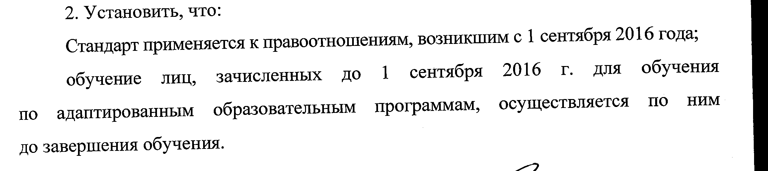
Федеральный государственный образовательный стандарт образования обучающихся с умственной отсталостью (интеллектуальными нарушениями) от « 19» декабря 2014 г. № 1599

Slide 73
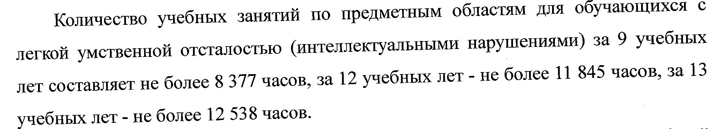
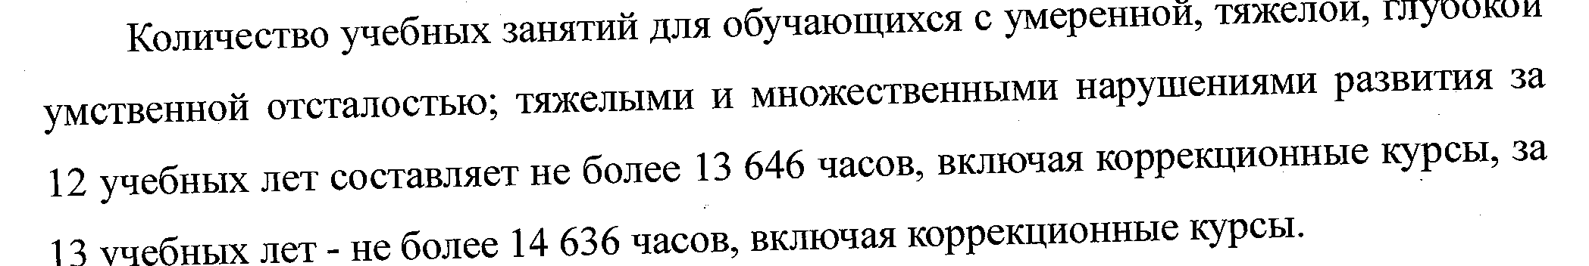

Slide 74
Для обучающихся с ОВЗ образовательную программу определяет только ПМПК. В заключении ПМПК должно быть указано:
1) обоснованные выводы о наличии либо отсутствии у ребенка особенностей в физическом и (или) психическом развитии и (или) отклонений в поведении
2) образовательная программа (одна из ниже перечисленных):
- вариант АООП начального общего образования обучающихся конкретной категории - с момента введения ФГОС НОО ОВЗ (с первых классов 2016/17 учебного года) - есть 26 вариантов АООП НОО;
- вариант АООП образования обучающихся с умственной отсталостью - с момента введения ФГОС О УО (с первых классов 2016/17 учебного года)- есть 2 варианта адаптированных основных общеобразовательных программ
- АООП дошкольного образования
- АООП начального общего образования
- АООП общего образования для обучающихся с умственной отсталостью;
АООП основного общего образования АООП среднего общего образования
АООП профессионального образования
АООП профессионального обучения (для обучающихся с УО)
3) форма обучения (очная, очно-заочная, заочная);
4) направления работы специалистов сопровождения

Slide 75
Обучение на дому
Общеобразовательная организация:
ФГОС НОО, ФГОС ООО, ФГОС СОО, ФГОС НОО ОВЗ, ФГОС О у/о
Основная общеобразовательная программа: ДО, НОО, ООО, СОО
ФГОС НОО ОВЗ
Адаптированная основная образовательная программа начального общего образования АООП НОО
АОП
Варианты АООП НОО:
1.1, 1.2, 2.1, 2.2, 3.1, 3.2, 4.1, 4.2, 5.1, 5.2, 6.1, 6.2, 7.1, 7.2, 8.1, 8.2
АООП 1.3, 1.4, 2.3, 2.4, 3.3, 3.4, 4.3, 4.4, 6.3, 6.4, 8.3, 8.4
СИПР
СИПР
Адаптированная основная общеобразовательная программа Варианты АООП: 1, 2
ФГОС образования обучающихся с умственной отсталостью

Slide 76
К О Н Ц Е П Ц И Я развития дополнительного образования детей
4 сентября 2014 г. № 1726-р
необходимость дополнительного образования как открытого вариативного образования и его миссии наиболее полного обеспечения права человека на развитие и свободный выбор различных видов деятельности, в которых происходит личностное и профессиональное самоопределение детей и подростков.
социокультурная практика развития мотивации подрастающих поколений к познанию, творчеству, труду и спорту.
Образование становится не только средством освоения всеобщих норм, культурных образцов и интеграции в социум, но создает возможности для реализации фундаментального вектора процесса развития человека, поиска и обретения человеком самого себя.

Slide 77
К О Н Ц Е П Ц И Я развития дополнительного образования детей
4 сентября 2014 г. № 1726-р
Допобразование направленно на обеспечение персонального жизнетворчества обучающихся в контексте позитивной социализации как здесь и сейчас, так и на перспективу в плане их социально-профессионального самоопределения, реализации личных жизненных замыслов и притязаний.

Slide 78
Персонолизация дополнительного образования:
участие в вариативных развивающих образовательных программах на основе добровольного выбора детей (семей) в соответствии с их интересами, склонностями и ценностями;
возможность выбора режима и темпа освоения образовательных программ, выстраивания индивидуальных образовательных траекторий (что имеет особое значение применительно к одаренным детям, детям с ограниченными возможностями здоровья);
право на пробы и ошибки, возможность смены образовательных программ, педагогов и организаций;
неформализованность содержания образования, организации образовательного процесса, уклада организаций дополнительного образования;
вариативный характер оценки образовательных результатов; тесная связь с практикой, ориентация на создание конкретного персонального продукта и его публичную презентацию;
разновозрастный характер объединений; возможность выбрать себе педагога, наставника, тренера.

Slide 79
Расширение спектра дополнительных общеобразовательных программ предполагает:
разработку и реализацию модели разноуровневых дополнительных предпрофессиональных программ;
разработку и внедрение адаптированных дополнительных общеобразовательных программ, способствующих социально-психологической реабилитации детей с ограниченными возможностями здоровья, детей-инвалидов с учетом их особых образовательных потребностей;
внедрение механизмов адресной поддержки педагогов дополнительного образования, работающих с талантливыми детьми, детьми, находящимися в трудной жизненной ситуации, детьми с ограниченными возможностями здоровья;

Slide 80
Совершенствование финансово-экономических механизмов развития дополнительного образования предполагает:
развитие механизмов финансового обеспечения дополнительных общеобразовательных программ на основе нормативно-подушевого финансирования организаций различных форм собственности и ведомственной подчиненности, в том числе внедрение методики определения численности обучающихся, финансируемых за счет бюджетных средств (по дополнительным предпрофессиональным и общеразвивающим программам для детей с ограниченными возможностями здоровья, детей, находящихся в трудной жизненной ситуации и др.), в музыкальных школах, школах искусств и спортивных школах;

Slide 81
Реализация Концепции обеспечит к 2020 году следующие результаты:
дополнительными общеобразовательными программами охвачено не менее 75 процентов детей в возрасте от 5 до 18 лет;

Slide 82
Программа внеурочной деятельности предполагает следующие направления:
спортивно-оздоровительное, нравственное, социальное, общекультурное в таких формах, как индивидуальные и групповые занятия, экскурсии, кружки, секции, соревнования, общественно полезные практики и другие.
Организация самостоятельно разрабатывает и утверждает программу внеурочной деятельности.

Slide 83
«Об утверждении Порядка организации и осуществления образовательной деятельности по дополнительным общеобразовательным программам»
Приказ Минобрнауки России от 29 августа 2013 г. N 1008
1. Порядок организации и осуществления образовательной деятельности по дополнительным общеобразовательным программам (далее - Порядок) регулирует организацию и осуществление образовательной деятельности по дополнительным общеобразовательным программам, в том числе особенности организации образовательной деятельности для учащихся с ограниченными возможностями здоровья, детей-инвалидов и инвалидов.
7. Организации, осуществляющие образовательную деятельность, организуют образовательный процесс в соответствии с индивидуальными учебными планами в объединениях по интересам, сформированных в группы учащихся одного возраста или разных возрастных категорий (разновозрастные группы), являющиеся основным составом объединения (например, клубы, секции, кружки, лаборатории, студии, оркестры, творческие коллективы, ансамбли, театры) (далее - объединения), а также индивидуально.

Slide 84
16. При реализации дополнительных общеобразовательных программ могут предусматриваться как аудиторные, так и внеаудиторные (самостоятельные) занятия, которые проводятся по группам или индивидуально.
17. Организации, осуществляющие образовательную деятельность, определяют формы аудиторных занятий, а также формы, порядок и периодичность проведения промежуточной аттестации учащихся.
18. Для учащихся с ограниченными возможностями здоровья, детей-инвалидов, инвалидов организации, осуществляющие образовательную деятельность, организуют образовательный процесс по дополнительным общеобразовательным программам с учетом особенностей психофизического развития указанных категорий учащихся.
Организации, осуществляющие образовательную деятельность, должны создать специальные условия, без которых невозможно или затруднено освоение дополнительных общеобразовательных программ указанными категориями учащихся в соответствии с заключением психолого-медико-педагогической комиссии и индивидуальной программой реабилитации ребенка-инвалида и инвалида.

Slide 85
Сроки обучения
Сроки обучения по дополнительным общеразвивающим программам и дополнительным предпрофессиональным программам для учащихся с ограниченными возможностями здоровья, детей-инвалидов и инвалидов могут быть увеличены с учетом особенностей их психофизического развития в соответствии с заключением психолого-медико-педагогической комиссии - для учащихся с ограниченными возможностями здоровья, а также в соответствии с индивидуальной программой реабилитации - для учащихся детей-инвалидов и инвалидов.

Slide 86
19. В целях доступности получения дополнительного образования учащимися с ограниченными возможностями здоровья, детьми-инвалидами и инвалидами организации, осуществляющие образовательную деятельность, обеспечивают:
а) для учащихся с ограниченными возможностями здоровья по зрению:
адаптацию официальных сайтов организаций, осуществляющих образовательную деятельность, в сети Интернет с учетом особых потребностей инвалидов по зрению с приведением их к международному стандарту доступности веб-контента и веб-сервисов (WCAG);
размещение в доступных для учащихся, являющихся слепыми или слабовидящими, местах и в адаптированной форме (с учетом их особых потребностей) справочной информации о расписании лекций, учебных занятий (должна быть выполнена крупным (высота прописных букв не менее 7,5 см) рельефно-контрастным шрифтом (на белом или жёлтом фоне) и продублирована шрифтом Брайля);
присутствие ассистента, оказывающего учащемуся необходимую помощь;
обеспечение выпуска альтернативных форматов печатных материалов (крупный шрифт или аудиофайлы);
обеспечение доступа учащегося, являющегося слепым и использующего собаку-поводыря, к зданию организации, осуществляющей образовательную деятельность, располагающего местом для размещения собаки-поводыря в часы обучения самого учащегося;

Slide 87
б) для учащихся с ограниченными возможностями здоровья по слуху:
дублирование звуковой справочной информации о расписании учебных занятий визуальной (установка мониторов с возможностью трансляции субтитров (мониторы, их размеры и количество необходимо определять с учетом размеров помещения);
обеспечение надлежащими звуковыми средствами воспроизведения информации;
в) для учащихся, имеющих нарушения опорно-двигательного аппарата: материально-технические условия должны обеспечивать возможность беспрепятственного доступа учащихся в учебные помещения, столовые, туалетные и другие помещения организации, осуществляющей образовательную деятельность, а также их пребывания в указанных помещениях (наличие пандусов, поручней, расширенных дверных проемов, лифтов, локальное понижение стоек-барьеров до высоты не более 0,8 м; наличие специальных кресел и других приспособлений).

Slide 88
20. Численный состав объединения может быть уменьшен при включении в него учащихся с ограниченными возможностями здоровья и (или) детей-инвалидов, инвалидов.
Численность учащихся с ограниченными возможностями здоровья, детей инвалидов и инвалидов в учебной группе устанавливается до 15 человек.
Занятия в объединениях с учащимися с ограниченными возможностями здоровья, детьми-инвалидами и инвалидами могут быть организованы как совместно с другими учащимися, так и в отдельных классах, группах или в отдельных организациях, осуществляющих образовательную деятельность.

Slide 89
21. Содержание дополнительного образования и условия организации обучения и воспитания учащихся с ограниченными возможностями здоровья, детей-инвалидов и инвалидов определяются адаптированной образовательной программой, а для инвалидов также в соответствии с индивидуальной программой реабилитации инвалида¹².
Обучение по дополнительным общеобразовательным программам учащихся с ограниченными возможностями здоровья, детей-инвалидов и инвалидов осуществляется организацией, осуществляющей образовательную деятельность, с учетом особенностей психофизического развития, индивидуальных возможностей и состояния здоровья таких учащихся.
Образовательная деятельность учащихся с ограниченными возможностями здоровья по дополнительным общеобразовательным программам может осуществляться на основе дополнительных общеобразовательных программ, адаптированных при необходимости для обучения указанных учащихся, с привлечением специалистов в области коррекционной педагогики, а также педагогическими работниками, прошедшими соответствующую переподготовку.

Slide 90
Спецусловия
22. При реализации дополнительных общеобразовательных программ учащимся с ограниченными возможностями здоровья, детям-инвалидам и инвалидам предоставляются бесплатно специальные учебники и учебные пособия, иная учебная литература, а также услуги сурдопереводчиков и тифлосурдопереводчиков¹³.
С учетом особых потребностей учащихся с ограниченными возможностями здоровья, детей инвалидов и инвалидов организациями, осуществляющими образовательную деятельность, обеспечивается предоставление учебных, лекционных материалов в электронном виде.
23. Организации, осуществляющие образовательную деятельность, могут оказывать помощь педагогическим коллективам других образовательных организаций в реализации дополнительных общеобразовательных программ, организации досуговой и внеучебной деятельности учащихся, а также молодежным и детским общественным объединениям и организациям на договорной основе.

Slide 91
Ресурсы и потенциалы дополнительного
образования детей с ОВЗ (инвалидов)
- Получение детей с инвалидностью и детьми с ограниченными возможностями здоровья дополнительного образования способствует социальной защищенности на всех этапах социализации, повышению социального статуса, становлению гражданственности и способности активного участия в общественной жизни и в разрешении проблем, затрагивающих их интересы.
- Дополнительное образование для детей с ограниченными возможностями здоровья и детей с инвалидностью – это, в первую очередь, создание условий для вариативного вхождения в те или иные детско-взрослые сообщества, позволяющие им осваивать социальные роли, расширять рамки свободы выбора (социальные пробы) при определении своего жизненного и профессионального пути.

Slide 92
Ресурсы и потенциалы дополнительного
образования детей с ОВЗ (инвалидов)
- Дополнительное образование в российской образовательной системе обеспечивает непрерывность образования, осуществляется параллельно нормативному вектору — обучению по основным образовательным программам, — не является уровнем образования и, соответственно, не имеет (и не может иметь!) федеральных государственных образовательных стандартов.
- Образовательная организация дополнительного образования в качестве основной цели осуществляет образовательную деятельность по дополнительным общеобразовательным программам (ст. 23 ФЗ № 273), то есть, как и во всех образовательных учреждениях, в организациях дополнительного образования образовательный процесс регламентируют образовательные программы, которые определяют содержание образования (п. 1 ст. 12 ФЗ № 273).

Slide 93
Планируемые результаты — совокупность знаний, умений, навыков, личностных качеств, компетенций, личностных, метапредметных и предметных результатов, приобретаемых учащимися при освоении программы по ее завершении, формулируются с учетом цели и содержания программы
В результате обучения по программе ребенок: | В результате обучения по программе у ребенка:
будет знать… будет уметь… будет иметь представление… будет стремиться… будет обучен… овладеет понятиями… получит навыки… расширит представления… научится делать… | будет сформирована устойчивая потребность… будут воспитаны морально-волевые и нравственные качества; будет развита устойчивая потребность к самообразованию; будет сформирована активная жизненная позиция… будут развиты творческие способности… будет воспитано уважение к нормам коллективной жизни

Slide 94
Дети с тяжелыми и множественными нарушениями развития

Slide 95
Адаптация дополнительной общеобразовательной программы включает:
1. Своевременное выявление трудностей у детей с ОВЗ.
2. Определение особенностей организации образовательного процесса в соответствии с индивидуальными особенностями каждого ребёнка, структурой нарушения развития и степенью его выраженности.
3. Создание условий, способствующих освоению детьми с ОВЗ дополнительной общеобразовательной программы:
    обеспечение дифференцированных условий (оптимальный режим учебных нагрузок, вариативные формы получения образования и специализированной помощи) в соответствии с рекомендациями психолого-медико-педагогической комиссии и/или психолого-педагогического консилиума;
    составление педагогами индивидуальных планов занятий с учетом особенностей каждого ребенка;
    обеспечение психолого-педагогических условий (учёт индивидуальных особенностей ребёнка; коррекционная направленность учебно-воспитательного процесса; соблюдение комфортного психоэмоционального режима; использование современных педагогических технологий, в том числе информационных, компьютерных для оптимизации образовательного процесса, повышения его эффективности, доступности);
    обеспечение здоровьесберегающих условий (оздоровительный и охранительный режим, укрепление физического и психического здоровья, профилактика физических, умственных и психологических перегрузок обучающихся, соблюдение санитарно-гигиенических правил и норм);
    разработка и реализация индивидуальных и групповых занятий для детей с ОВЗ.

Slide 96
«Образование детей с особыми потребностями является одной из основных задач для страны. Это необходимое условие создания действительно гражданского общества, где каждый сможет чувствовать причастность и востребованность своих действий. Мы обязаны дать возможность каждому ребенку, независимо от его потребностей и других обстоятельств, полностью реализовать свой потенциал, приносить пользу обществу и стать полноценным его членом»
Дэвид Бланкетт

Slide 97
Спасибо за внимание!
http://ippdrao.ru/
ФГБНУ «ИИДСВ РАО» ippdrao@yandex.ru
http://www.inclusive-edu.ru
ИПИО ФГБОУ ВО МГППУ

